Slide 1
めっきの未来と
ともに歩む
機材工
一般社団法人 日本表面処理機材工業会 202４年１月

Slide 2
機材工は、めっきの
環境
設備
設備
薬品
を提供します

Slide 3
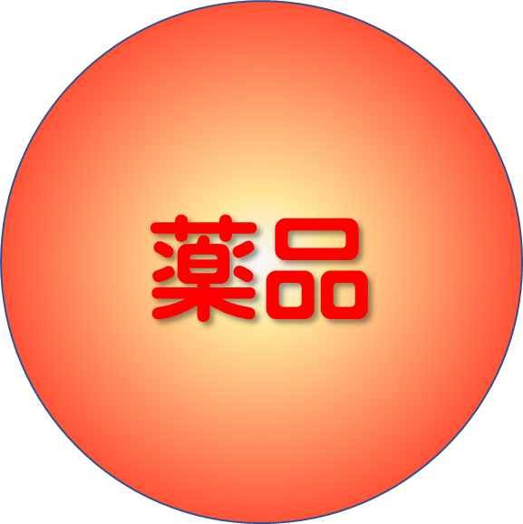
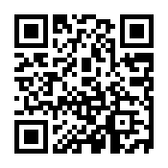
分類 | 装置、機器の分類
表面処理装置 および 環境対策装置 | ラック式めっき装置 バレル・バレル式めっき装置 特殊めっき装置 洗浄装置 液管理装置 乾燥機 排気設備 排ガス処理装置 造水・リサイクル装置 有機物回収装置 無機排水処理装置 有機排水処理装置 土壌汚染対策 土壌改良事業 耐酸・耐アルカリ床工事
付属装置 および 機器 | 整流器 ろ過器 電気ヒーター 温度調節器・温度管理システム 熱交換器 ポンプ 電極 超音波洗浄機 膜厚測定器 めっき試験器 タンク 攪拌機 公害防止装置・環境機器 大気濃縮回収装置 その他
めっき金属による分類 | 薬品の種類
前処理 | 研磨剤 脱脂・前処理剤 防錆剤 活性化剤 脱スマット剤
電気めっき | 銅めっき、ニッケルめっき クロムめっき、亜鉛めっき、スズめっき 金めっき、銀めっき、貴金属めっき 亜鉛合金めっき スズ合金めっき 銅合金めっき 金合金めっき その他合金めっき 複合めっき
無電解めっき | 無電解銅めっき 無電解ニッケルめっき 無電解金めっき 無電解スズめっき 無電解パラジウムめっき 無電解銀めっき 複合めっき その他無電解めっき
後処理 | クロメートおよび３価クロム化成処理 防錆剤 変色防止剤 剥離剤 置換防止剤 トップコート
アルミニウム及びアルミニウム合金処理 薬品、工業薬品、排水処理薬品、その他 | アルミニウムおよびアルミニウム合金処理薬品 工業薬品 排水処理薬品 その他 薬品・外注生産
機材工
ホームページ
用途プロセス別 | 樹脂上へのめっき プリント基板上へのめっき ウエハー上へのめっき アルミニウム上へのめっき マグネシウム上へのめっき セラミック上へのめっき 電子部品へのめっき アルミニウムダイカスト用陽極酸化着色 電磁波シールド用めっき 電着塗装 化成処理 高速筆めっき‥前処理 めっき液

Slide 4
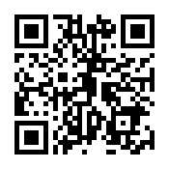
日本表面化学㈱
㈱タイホー
㈱アイコー
アトテックジャパン㈱
EEJA㈱
石原ケミカル㈱
上村工業㈱
奥野製薬工業㈱
キザイ㈱
㈱金属化工技術研究所
埼玉薬品㈱
サーテックMMCジャパン㈱
三明化成㈱
サンライト㈱
JX金属商事㈱
㈱シミズ
大和化成㈱
中央化学㈱
テクニックジャパン㈱
ディップソール㈱
日本化学産業㈱
日本カニゼン㈱
富士化学工業㈱
マクダーミッド・パフォーマンス・ソリューションズ・ジャパン㈱
㈱三原産業
㈱ムラタ
メルテックス㈱
ユケン工業㈱
（28社）
㈱野坂電機
㈱中央製作所
㈱電測
㈱ハシザワ
㈱アルメックステクノロジーズ
㈱イセヤマ
上村工業㈱
㈱ＳＰＦ
㈱NF千代田ｴﾚｸﾄﾛﾆｸｽ
㈱オカダテックス
化興㈱
㈱河口・サポート
川端鐵工㈱
木田精工㈱
㈱共和機器製作所
駒沢工業㈱
㈱三社電機製作所
三泉機械工業㈱
伸栄化学産業㈱
高橋電機工業㈱
中央機械㈱
東海化工機㈱
中川化学装置㈱
富士電機工業㈱
ミナモト電機㈱
㈱山本鍍金試験器
㈱ワールドケミカル
（27社）
中川化学装置株式会社
日本フイルター株式会社
日本ワコン株式会社
クボタ環境エンジニアリング株式会社
株式会社 三進製作所
新日本電工株式会社
株式会社 中央製作所
日本化学工業株式会社
ユケン工業株式会社
（9社）

Slide 5
表面処理資機材に関する
(1) 生産、流通等の調査研究
(2) 技術の調査研究
(3) 環境保全のための技術開発及び普及
(4) 標準化及び規格化の推進
(5) 普及及び啓発
(6) 情報の収集及び提供
(7) 内外関係機関等との交流及び協力
機材工の組織
‥ 総務委員会
‥ 技術委員会
‥ 環境対策委員会
‥ 技術委員会
‥ 委員会のセミナー
‥ 情報委員会
‥ 情報・国際委員会

Slide 6
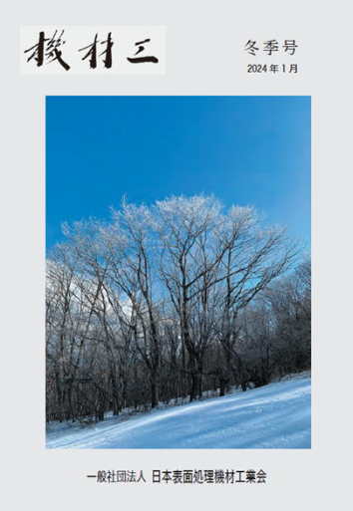
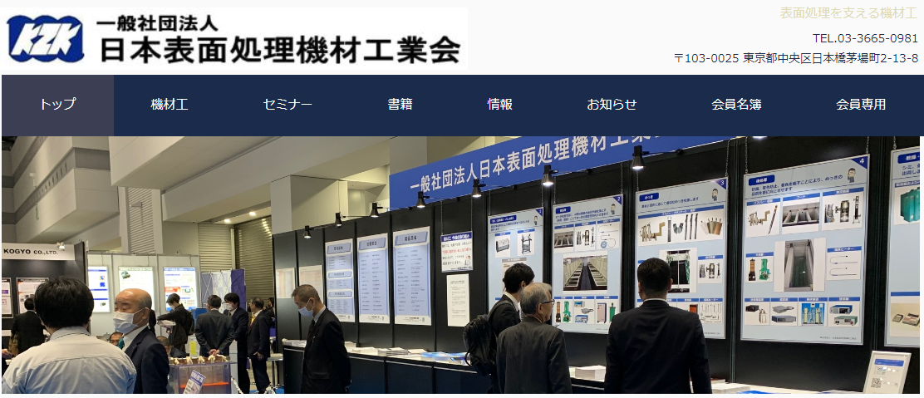
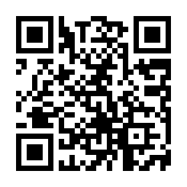
情報の収集及び提供
年頭所感
０２ 「年頭所感」
一般社団法人 日本表面処理機材工業会
０３ 「令和６年 年頭所感」
経済産業省製造産業局 金属課
０５ 「技術革新による表面処理技術の発展を願って」一般社団法人 表面技術協会
０６ 「全鍍連新年のご挨拶」
全国鍍金工業組合連合会
寄 稿
０７ 「電気回路の話」 その３ 整流回 路の続きと発光ダイオード
１１ 「混沌の世界経済」
１４ 「トラブルシューティング」
アルミニウム陽極酸化皮膜用酢酸ニッケル封孔の浴管理と不良対策
奥野製薬工業株式会社
委員長対談
１６ 株式会社ハシザワ
２２ 会員企業紹介
２３ 理事会・委員会議事一覧
２３ お知らせ
２５ イベント報告
秋の研修会 東京産業技術研究センター
経営研修会報告 東新工業株式会社
いわき四倉工場
２９ 会員名簿
３０ 表紙写真解説／広告掲載一覧
３１ 名刺広告 ３８ 一般広告
５６ 編集後記／情報委員名簿

Slide 7
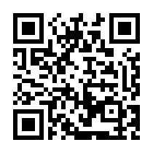
普及及び啓発
会 場：東京ビックサイト東３ホール 機材工講演会場
1月31日(水)13:00～16:30 技術委員会
～聞いてよかった、知って得した～ 表面処理新製品・新技術講演会
参加費 無料（テキスト1,000円）
2月 1日(木)13:10～16:30 環境対策委員会
環境セミナー「環境にやさしい設備と薬品・排水処理技術の実務・
排水処理のＱ＆Ａ・海外環境規制動向」
参加費 無料（テキスト3,000円）
2月 2日(金)13:00～15:30 青年会
今さら聞けない!! めっきの基礎・装置の基礎 ～なぜなぜシリーズ第17弾～
参加費 無料（テキスト2,000円）

Slide 8
内外関係機関等との交流及び協力
機材工及び機材工会員は、
全国鍍金工業組合連合会
表面技術協会
日本鍍金材料協同組合
と共にSURTECH2024に出展しています
機材工の展示のテーマは「ＳＤＧｓ」です
3つの部会の展示をご紹介します

Slide 9
3. すべての人に健康と福祉を
11. 住み続けられるまちづくりを
12. つくる責任、つかう責任
生産性の高いめっき設備の導入を支援すべく、政府による固定資産税減免などの政策が２０１６年から執行されています。
機材工はこの政策の普及を図るために生産性向上要件証明書の審査を委託されています。
２０１８年４月から審査を委託され、これまで300件余の審査を行っています。
モーター、めっき電源、空調等は同じ電力で効率の高いものが入手できるようになりました。
経験豊富な機材工の設備部会所属企業に相談いただき、生産性の向上と固定資産税の減免を享受してください。

Slide 10
3. すべての人に健康と福祉を
11. 住み続けられるまちづくりを
12. つくる責任、つかう責任
めっきは、もととなる基材の表面に約百分の1の厚さの皮膜を設けることで、基材だけでは無しえない性能を得ることができます。
しかし、めっきに用いられる金属は、様々な環境に曝されたりした場合、あるいはめっき金属自体は無害であっても、めっき液の状態では有毒、有害な場合があります。
機材工は、このようなめっき金属及びめっき液を無害なものに置き換えていく努力を行ってきました。
めっき後の後処理に用いられる六価クロム、半田めっきに用いられる鉛、亜鉛めっきや貴金属めっきのめっき液の一種であるシアンは、代替物を開発しめっき加工業の皆様に提供しています。
工業薬品はますます規制が厳しくなっています。多様で高品質なめっきを製造できると同時に環境にやさしい薬品を開発して参ります。

Slide 11
3. すべての人に健康と福祉を
11. 住み続けられるまちづくりを
12. つくる責任、つかう責任
めっきは、金属やプラスチックにめっきする技術ですが、これを利用した剥離技術も大変有用な技術です。
基材は、めっきして使われた場合、めっきが摩耗したり、変質して性能を発揮出来なくなると、まだ使えるのに寿命を迎えてしまいます。
寿命が来ためっき皮膜を基材をそこなわないように剥離すれば、基材にめっきをして再びもとの商品によみがえるのです。
剥離できる金属には、銅、ニッケル、クロム、錫、銀、金、化成皮膜など沢山あります。こうして基材は再び使われます。
写真は金型の皮膜を剥離して再利用する例です。基材がまだ使えるのにと思ったら機材工にご相談ください。

Slide 12
7. エネルギーをみんなに、
そしてクリーンに
めっきは、得られる性能とコストのバランスで最適仕様が形成されています。しかし、SDGsやカーボンニュートラルなど地球規模の課題に直面する現代においては、最適仕様は変化しています。
この考えは、自社だけでなくめっき製品を使用していただくお客様を含めて地球のことを考えて設計するということです。
エネルギーを節約し、再生可能エネルギーに置き換えていく必要があります。
めっきの温度は常温でできたら良いですね。そういうご要求があれば可能な薬品を開発します。
どうぞ機材工 薬品部会の会員企業にご相談ください。

Slide 13
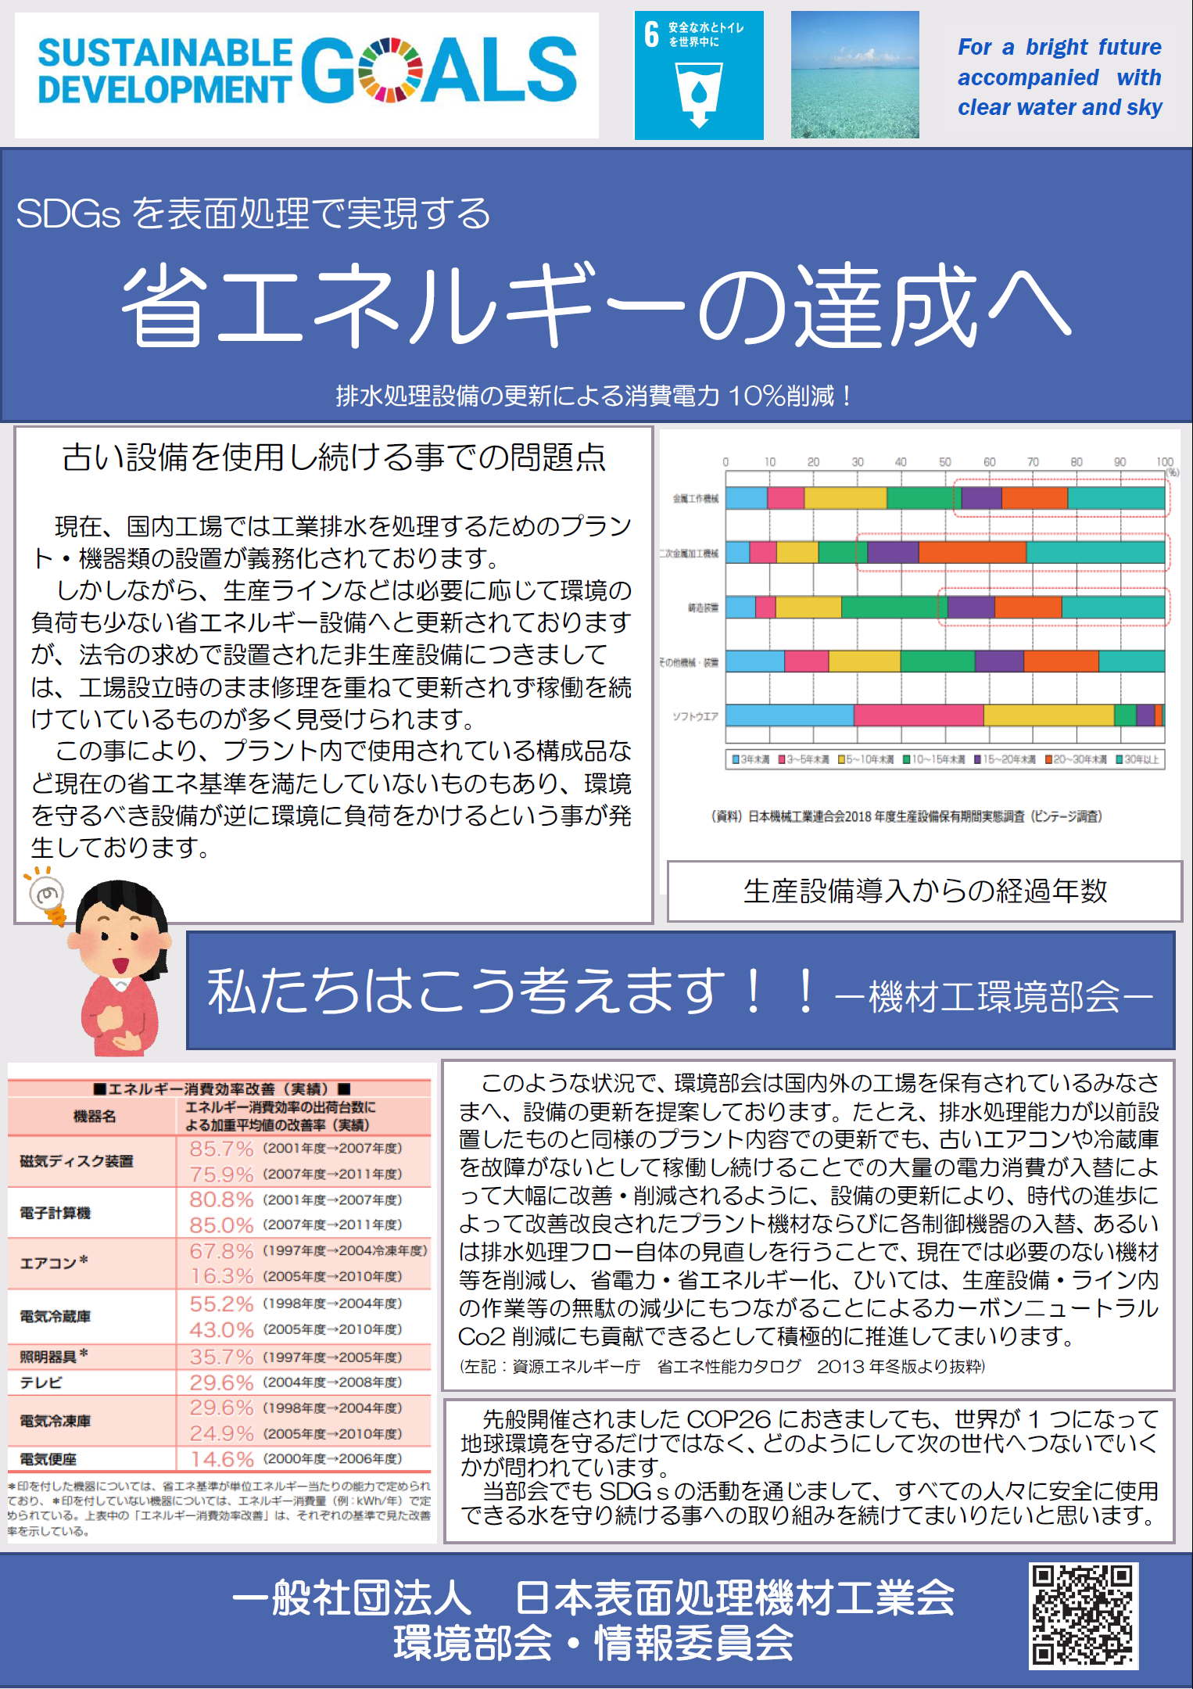
6. 安全な水とトイレを世界中に
めっきで使用しためっき液、脱脂液、洗浄水は、適切な処理が施されて再び水資源として利用されます。環境規制は年々厳しくなっていますが、環境部会会員企業にお任せください。
近年は、環境設備の効率も上がってきました。モーター、空調機器がトップランナー方式で、効率向上したおかげです。
環境設備への投資が後回しになっていませんか。国内には40年～50年を経過した老朽化設備が沢山あります。ついつい後回しになっている環境設備を更新すると大幅な費用の削減ができます。
効率的で費用も軽微となるように設備更新を行って、使った水をきれいな水にして地球にかえしましょう。
環境部会会員企業にご相談ください。

Slide 14
カーボンニュートラルへ向けて
これまでは
「基材に対し1/100の厚さの
めっき皮膜で表面特性を改善」
することに注力
これからは
「ＧＨＧ(温室効果ガス)排出
削減の課題にも挑戦する」
装飾
耐摩耗性
硬度
潤滑性
離型性
低摩擦係数
電導性
磁性
低接触抵抗
電気シールド
反射防止性
光吸収性
光反射性
熱伝導性
熱反射性
半田性
等
自社とお客様で展開
(自社)
エネルギー削減
再エネ拡大
電動化
(お客様)
省エネ型製品展開
常温使用の薬品
高効率電源・モーター
めっき皮膜
基材
ＧＨＧ： 二酸化炭素（CO₂）、メタン（CH₄）、一酸化二窒素（N₂O）、ハイドロフルオロカーボン類（HFCs）、パーフルオロカーボン類（PFCs）、六フッ化硫黄（SF₆）、三フッ化窒素（NF₃） 計７種

Slide 15
ご清聴ありがとうございました。
展示物をご覧ください。
質問があれば、係りの者にお聴きください。
めっきの未来と共に歩む機材工からのご紹介でした。

